Slide 1




Android 개발 스쿨 DAY22&23 Ho Yeon Lee 튜터
2018. 4. 17 화 17:00

Slide 2
복습

Slide 3
Question
데이터를 Key/Value 형태로 저장하는 안드로이드 저장소의 이름은?

Slide 4
HTTP 통신
Important!

Slide 5
HTTP 통신
네트워크를 통해 데이터를 송수신할 수 있다.

Slide 6
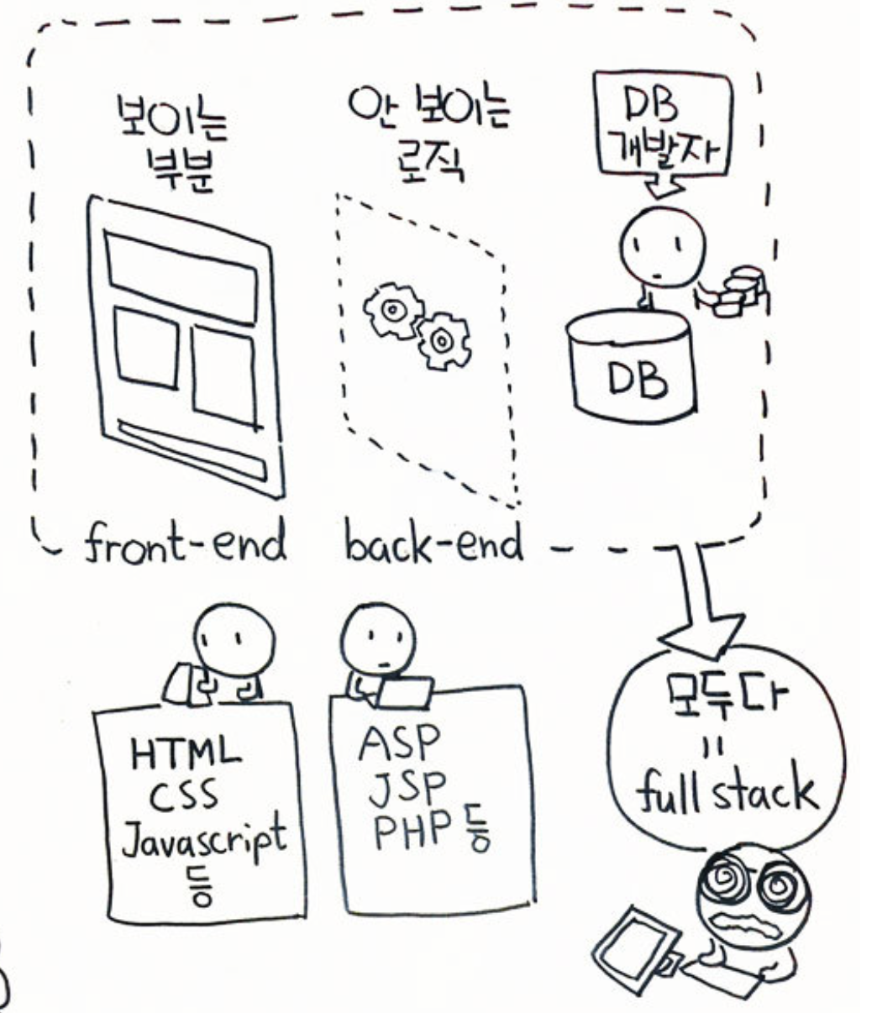
Front End , Back End

Slide 7
통신
Front End
(안드로이드, IOS )
Front End
(안드로이드, IOS )
HTTP(통신 수단 )

Slide 8
HTTP Protocol

Slide 9
날씨 API 어플리케이션 만들기
날씨 정보를 받을 사이트 정하기
Retrofit 라이브러리 다운받기
데이터 통신하기

Slide 10
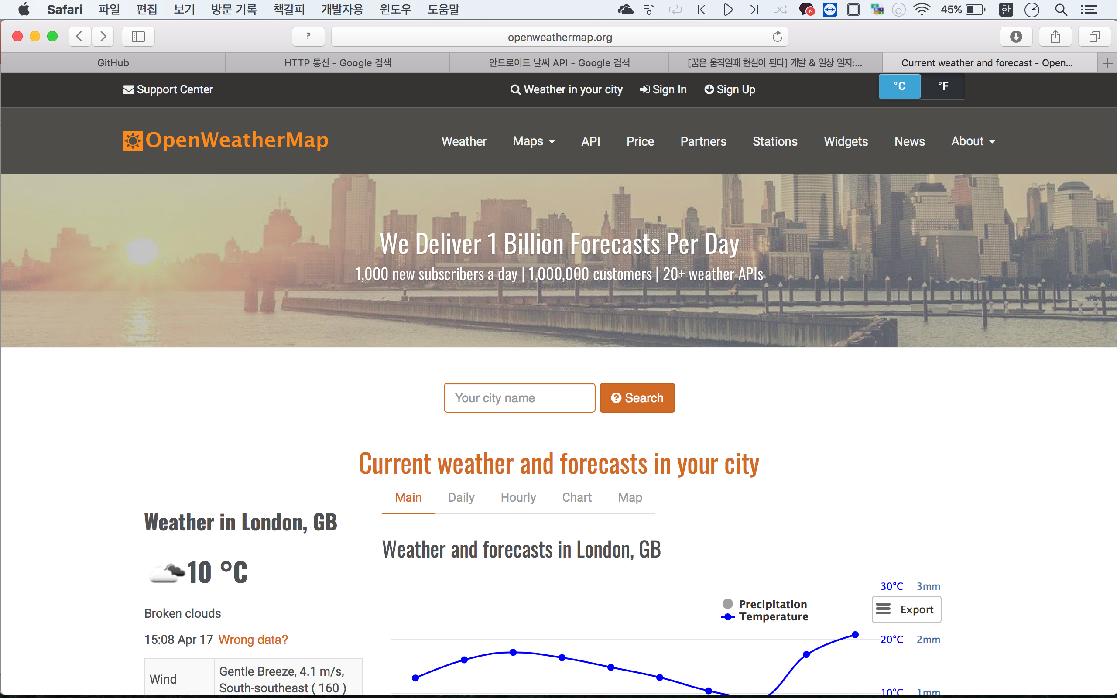
날씨 정보 API - 1
http://openweathermap.org

Slide 11
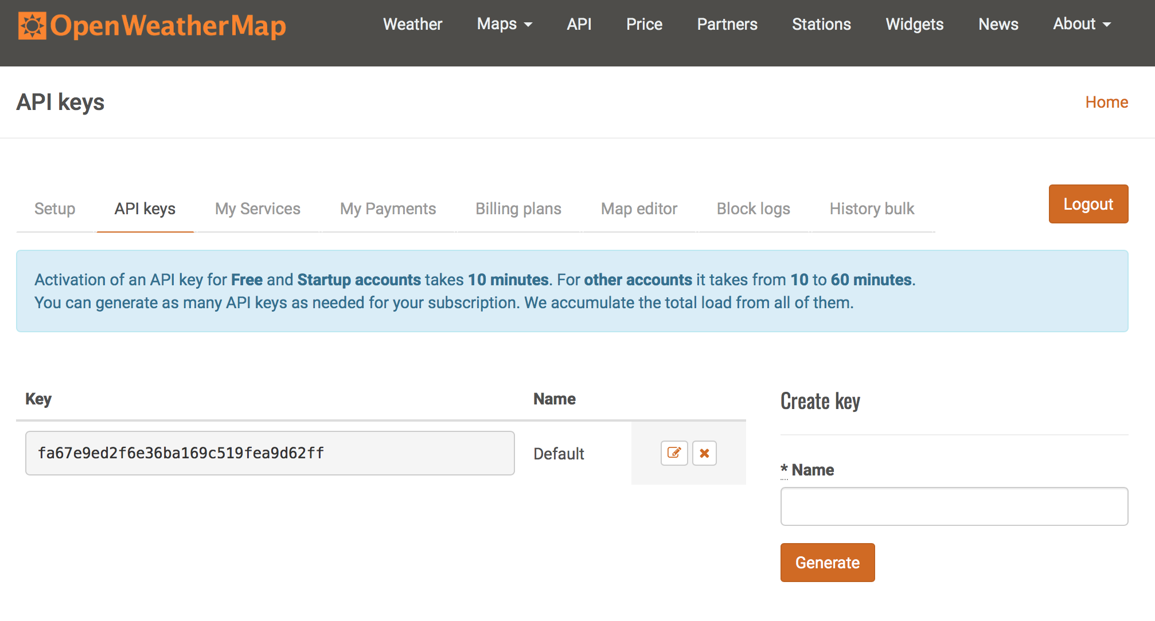
날씨 정보 API - 2
API -> Free Trier API KEY

Slide 12
날씨 정보 API - 3
API -> Free Trier API KEY

Slide 13
날씨 정보 API - 4
Query : url 뒤에 붙여주는 방식으로, ?로 시작하고 &로 구분한다.
최종적으로 key/value 형태로 서버에 전송한다.
기본 url
http://api.openweathermap.org/data/2.5/weather
쿼리 1
?q=SEOUL
쿼리 2
&APPID=발급받은 API키
최종 url
http://api.openweathermap.org/data/2.5/weather?q=SEOUL&APPID=5670abf89638ec6659b4ced50fc29780

Slide 14
날씨 정보 API - 5
Query : url 뒤에 붙여주는 방식으로, ?로 시작하고 &로 구분한다.
최종적으로 key/value 형태로 서버에 전송한다.
기본 url
http://api.openweathermap.org/data/2.5/weather
쿼리 1
?q=SEOUL
쿼리 2
&APPID=발급받은 API키
최종 url
http://api.openweathermap.org/data/2.5/weather?q=SEOUL&APPID=5670abf89638ec6659b4ced50fc29780

Slide 15
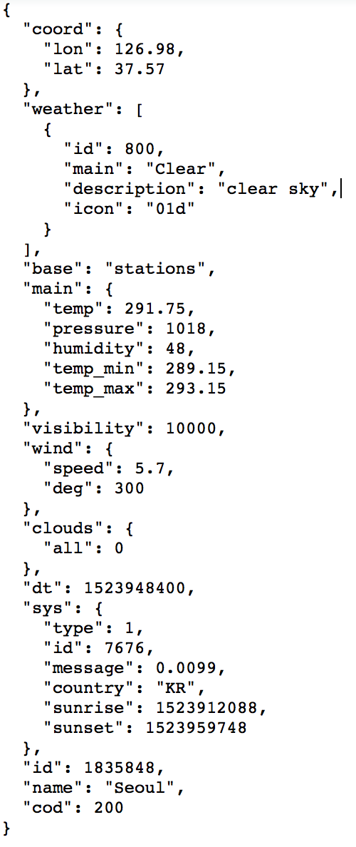
날씨 정보 API - 6
Response 결과

Slide 16
데이터 형식
< XML >
< JSON >
< JSON 구조 >

Slide 17
JSON for Java
- {}로 시작하면 JSONObject, []로 시작하면 JSONArray
Key는 Students, Value는 JSONArray(3개의 elements)
Q. 두번째 인자의 Name(Smita Pallod)를 받아오고 싶다면?
//네트워크에서 데이터를 받아온후 String을 Json으로 형변환한다.
JsonObejct data = new JSONObject(response.body.toString)
JSONArray students = getJsonArray(“Students”) //[]값을 받아온다.
3. JSONObject element_2 = students.getJSONObject(1) //2번째는 index가 1이며 이 데이터는 JSONObject다.
4. String name = element_2.getString(“Name”); //Smita Pallod를 반환한다.
< Json Example>

Slide 18
Retrofit 사용하기 - 1
implementation 'com.squareup.retrofit2:retrofit:2.4.0'
Manifest에 uses-permission 추가해준다.
Gradle의 Dependency에 추가해서 라이브러리를 추가해준다.

Slide 19
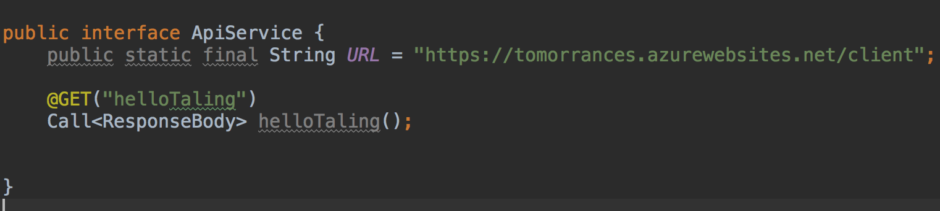
Retrofit 사용하기 - 2
ApiService interface 파일을 만들어준다.
데이터를 받을 서버 URL을 적어주고, 그 뒤에 붙을 router로 helloTaling을 적어준다.
최종 url :: https://tomorrances.azurewebsites.net/client/helloTaling

Slide 20
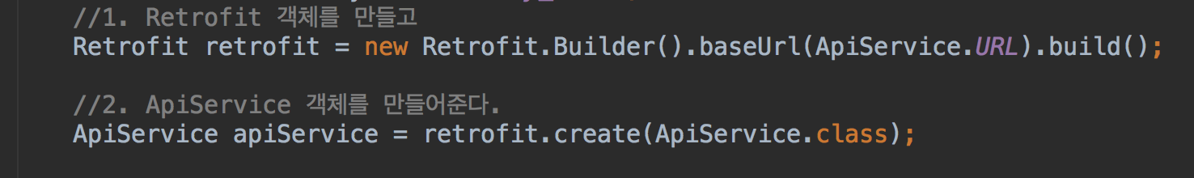
Retrofit 사용하기 - 3
실행할 MainActivity에 다음과 같은 객체들을 선언해준다.

Slide 21
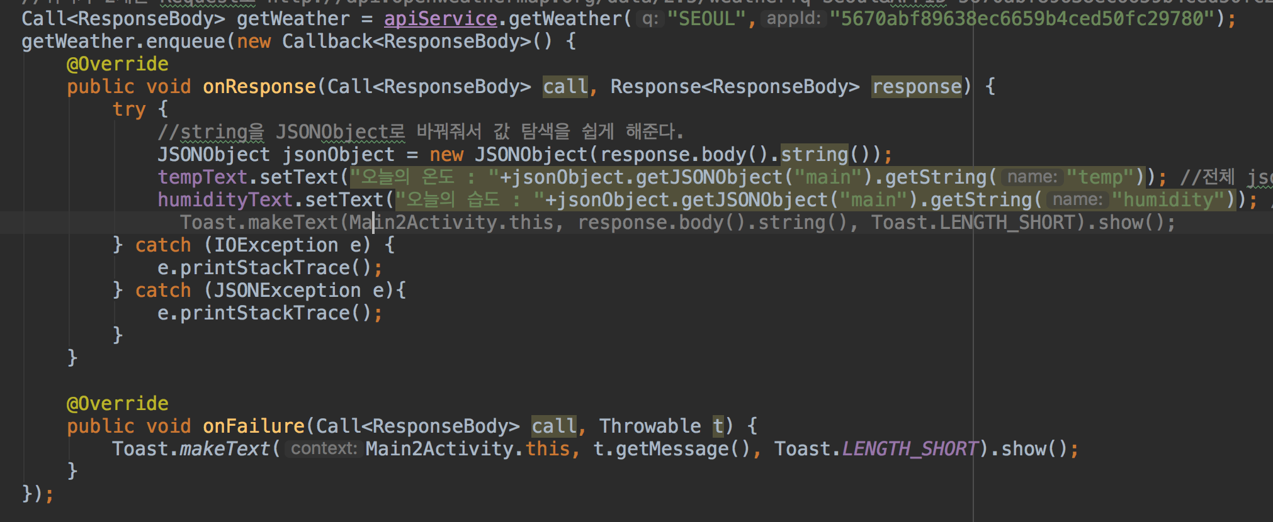
Retrofit 사용하기 - 4
버튼을 눌렀을 때 onClickListener안에 넣어준다.
이 부분은 통신을 실행하고 실행결과를 받아오는 부분이다.
String형태인 response.body().string() -> JSON으로 형변환한 후 필요한 날씨 데이터를 가져온다.

Slide 22
Github 라이브러리 (Feat. Glide)
Important!

Slide 23
Github?
Github란 개발자들의 소스코드를 올려놓고 관리하는 사이트이다. 이 소스들은
모든 사용자들에게 공개된다는 장점이 있어, 많은 개발자들이 서로 라이브러리
를 공유하고 피드백을 준다.

Slide 24
Glide
일반적으로 우리가 배운 이미지 처리 방법은 ImageView.setImageResource(R.id)이었다.그러나 띄울 수 있는 이미지가 Drawable안에 있어야만 가능했다.
Glide는 네트워크에 있는 사진도 쉽게 불러올 수 있도록 도와주는 이미지 라이브러리다.

Slide 25
Glide
우리는 Github에 담겨있는 Glide 라이브러리를 사용할 계획이다.

Slide 26
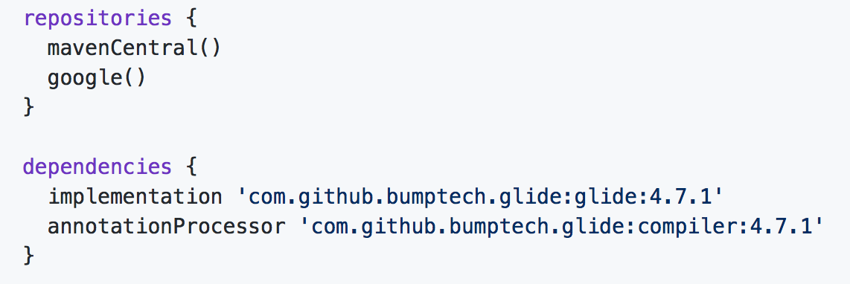
Glide 라이브러리 사용하기 -1
https://github.com -> Glide 검색 -> Dependencies추가

Slide 27
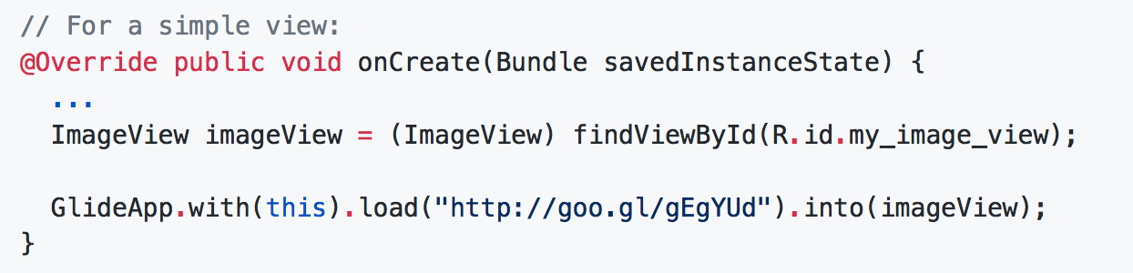
Glide 라이브러리 사용하기 -2
간단한 사용법!

Slide 28
Java 주요 문법 체크

Slide 29
주요 문법
자료형
조건문
반복문
클래스와 객체 (+ 상속 extends)
메소드
접근제어자
List, 자료구조 ArrayList
예외처리

Slide 30
실습

Slide 31
Question
다음 url에서 음악정보를 받아올 것이다.
이 음악정보(앨범사진,음악이름, 아티스트)를 받아서 ListView에서 띄워보자
Url :: https://tomorrances.azurewebsites.net/client/getMusics
받을 데이터 ::
[
{image: “이미지주소”, title: ~, artist: ~},
{image: “이미지주소”, title: ~, artist: ~},
{image: “이미지주소”, title: ~, artist: ~},
…
]
Hint)
CustomListView에서 JSONArray을 getView에서 처리할 것이다.
이미지주소를 glide를 이용해서 처리한다(getView에서 처리)

